Slide 1



结合遗忘规律介绍背单词的方法
present:
自动化211郭家俊 自动化211龚志威 自动化214呙凯锋
number:
202121724106 202121724105 202121724408
2023.6.7

Slide 2
目录
Contents
01
遗忘曲线是什么
02
大脑是如何记忆的
03
一些学习方法的推荐

Slide 3
01
遗忘曲线是什么?

Slide 4
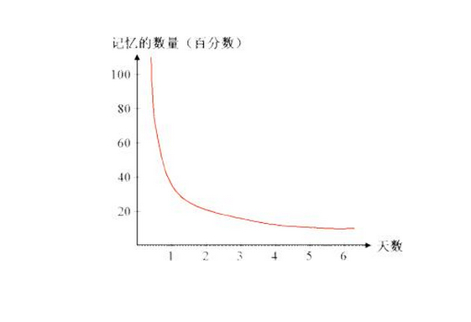
心理学中用于描述记忆衰退的一种模型。
该模型表明，人们在学习新信息后，很
快就会忘记大部分内容，只有一小部分
会长期保留在记忆中。遗忘曲线的形状
类似于一个指数函数，即初始遗忘速度
很快，但之后遗忘的速度会逐渐减缓。
遗忘曲线的形状可以通过重复学习来改
变，重复学习可以帮助人们更好地保留
所学内容。

Slide 5
02
大脑有哪些记忆的方式?

Slide 6
1.程序性记忆：
程序性过程的记忆，例如骑自行车、开车、游泳等。此类记忆的特点就是一旦记住就难以忘记。
2.短期记忆：
大概5分钟以内的记忆都属于短期记忆。短期记忆的特点就是容量非常小
3.情境记忆：
这个就是个人亲身经历过的场景记忆。对一些感触很深的画面、例如电影、图画等也属于此类。
此类记忆特点就是不经意间就能想起。
4.情绪记忆：
所谓情绪记忆，并不是记忆我们日常情绪的，而是对待某人某事某物，如果我们曾经产生了较
为强烈的情绪。我们就会记忆下来，当我们再次遇到某人某事某物时，此种情绪就会再次涌现出来。

Slide 7
03
如何将短期记忆转变为长期记忆？

Slide 8
1、提问记忆法:以要求自己回忆特定的信息为基础,建立的一套完整的学习体系.它的核心就是提问
和回答.只有信息被反复的调用,对其的印象才能加深
2、重复吸收法:顾名思义就是将昨天获取的信息进行重复获取,让大脑认识到这个信息很重要,
自然而然就会形成长期记忆
3、联想记忆法:将获取的信息以一种我们已经形成长期记忆的东西代替,例如单词birdman可以想
成我们知道的bird和man,联想成像鸟一样在空中飞行的人,其实就是飞行员.这样的话效率会更好.

Slide 9
谢谢聆听

